Slide 1
МБОУ «Школа № 2» г. Ждановка Развитие творческого воображения как направления интеллектуального и личностного развития ребенка Учитель начальных классов Грудина А.В. Стаж работы-30 лет, высшая квалификационная категория 2022 год

Slide 2
Немного о себе:
- учитель;
- люблю задавать вопросы и находить на них ответы;
- думаю, что слово – дар, потому его надо беречь и использовать с умом;
- люблю работать с детьми.

Slide 3
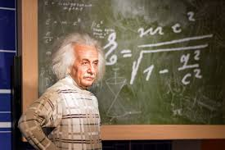
Эпиграф к теме
«Умение воображать выше многознания, так как без воображения нельзя сделать открытия.»
Альберт Эйнштейн

Slide 4
Актуальность проблемы
Возросла потребность общества в людях, способных творчески подходить к любым изменениям, нетрадиционно и качественно решать существующие проблемы.
Творческое воображение формируется с 3 лет.
Творческое мышление—с 5 до 12 лет.

Slide 5
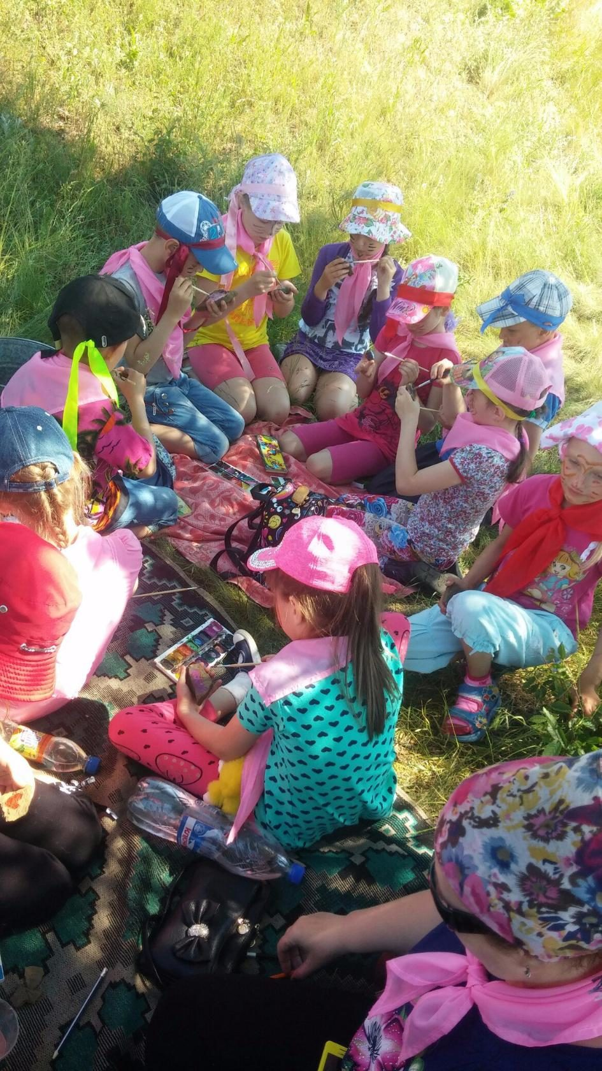
Что же такое творческое воображение?
Такой вид воображения, в ходе которого человек самостоятельно, создает новые образы и идеи, которые воплощаются в конкретные оригинальные продукты деятельности, предполагает самостоятельное создание образа, вещи, признака, не имеющих аналогов.

Slide 6
Как развивать воображение ?
Воображение развивается в игре.
Воображение развивается при чтении книг.
Воображение развивается при выполнении творческих заданий.
Воображение развивается во время строительно-конструкторской деятельности.

Slide 7
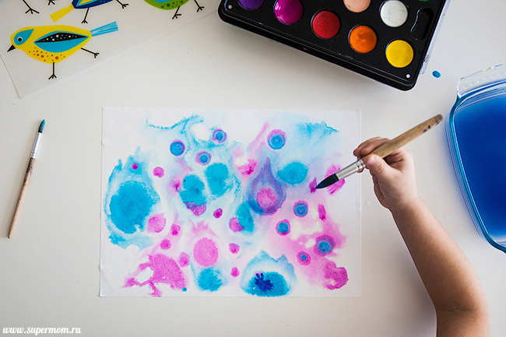
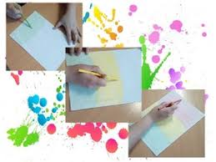
Что работает?
Три краски
РИСОВАНИЕ
Волшебные кляксы
ПОДЕЛКИ
ДРАМОГЕРМЕНЕВТИКА
НЕСУЩЕСТВУЮЩЕЕ…
ПРЕВРАТИ…
МИНИ-ПРОЕКТЫ
НА ЧТО ПОХОЖЕ

Slide 8
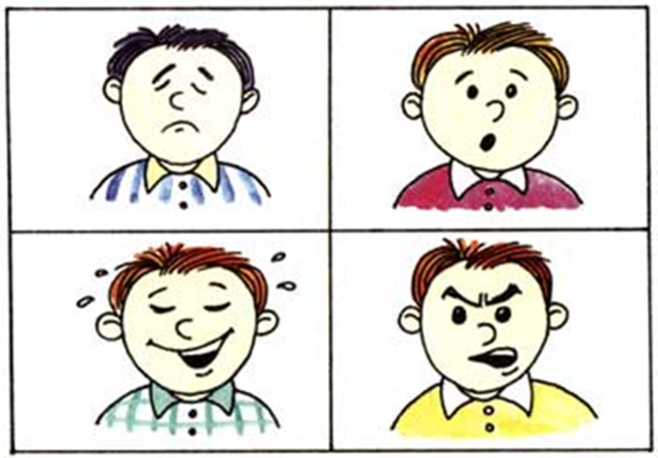
Поиск причин событий
Утром Андрей проснулся раньше обычного.
Солнце еще не село за горизонт, но уже стало темно.
Сидевший у ног хозяина пес грозно зарычал на маленького котенка.
Что произошло у героев?

Slide 9
Игры со сказками
Сказки наизнанку
Что потом?
Салат из сказок
Сказки с тремя концами
Придумай сказку с этими персонажами

Slide 10
Сочинение загадок по алгоритму
1. Выбрать объект.
2. Заполнить левую часть таблицы, ответив на вопрос «На что похож объект?» (3 – 4 сравнения)
3. Заполнить правую часть таблицы «Чем отличается?»
4. Вставить слова-связки «как…», «…но не…».
5. Прочитать готовую загадку.
гребень
На что
похоже?
как забор
как пила
как трава
Чем отлича-ется?
но не перелезть
но не пилит
но не растёт

Slide 12
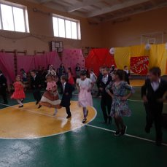
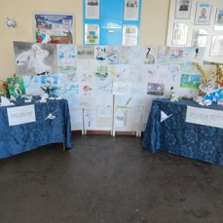
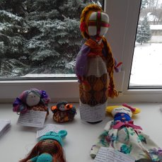
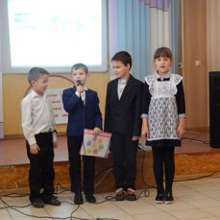
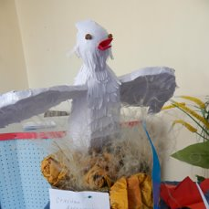

Slide 13
О результатах
У учащихся развиваются творческие способности, что выражается в продуктивной творческой деятельности.
Проявляется умение общаться друг с другом и с учителем, слушать и слышать.
Появляется самостоятельность и собственная точка зрения.

Slide 14
«Воображение! Без этого качества нельзя быть ни поэтом, ни философом, ни умным человеком, ни мыслящим существом, ни просто человеком...
Дени Дидро

Slide 15
Гин С.И. Мир фантазии. М.: Вита-Пресс,2006.
Новоторцева Н.В. Развитие речи детей. Ярославль: Академия развития, 1996.
Святкова О. Развиваем творческие способности. М.: Розовый слон, 2002.
Субботина Л.Ю. Развитие воображения у детей. Ярославль: Академия развития, 1996.
Тамберг Ю.Г. Как научить ребёнка думать. Учебное пособие. СПб.: Издательство «Михаил Сизов», 1999.

Slide 16
СПАСИБО ЗА ВНИМАНИЕ! ТВОРЧЕСКИХ УСПЕХОВ!

